Slide 1
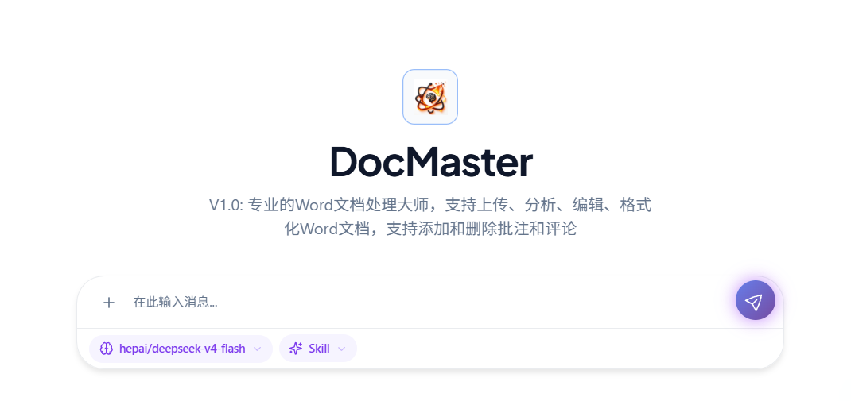
DocMaster 智能文档处理平台
使用介绍
对话即操作 · 文档处理 · 模板填充 · 合同审查 · 智能PPT
DrSai · HepAI · 中国科学院高能物理研究所
1

Slide 2
目 录
1
DocMaster定位
5
PPT 演示文稿生成与模板填充
2
基本使用流程
6
申请资料审核能力
3
DOCX 文档生成
7
关联业务材料办理示例
4
合同生成能力
8
使用注意事项与建议场景
2

Slide 3
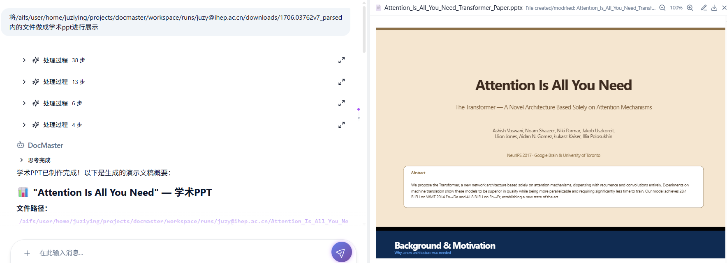
日常办公文档处理中的效率与规范需求
合同字段多，金额、日期容易漏填
汇报 PPT 需要把一堆材料整理成页面
申请材料种类多，人工核对容易漏项
需要找评审专家时，名单多、筛选慢
原来流程
① 分散收集材料与模板
② 手工填写、排版、整理
③ 逐项核对，反复修改
使用 DocMaster 后
① 上传材料 / 模板
② 用自然语言说明要求
③ 系统生成，人确认关键内容
DocMaster：把重复、繁琐、容易漏的日常办公任务交给agent先处理，人来确认关键内容。
3

Slide 4
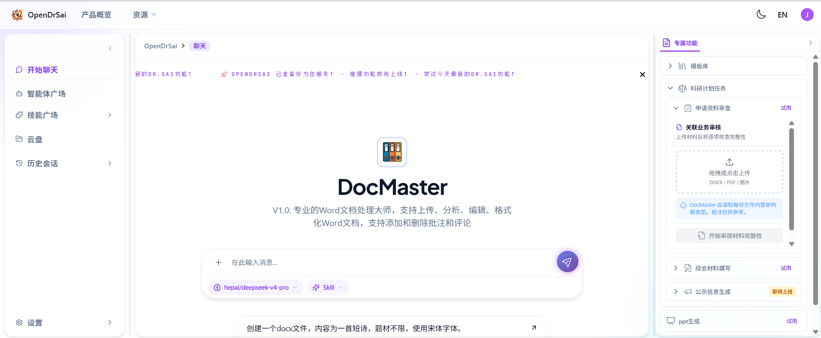
DocMaster 基本界面
使用网址：https://opendrsai.ihep.ac.cn/
使用统一认证登录
提供所内部署模型，不会泄露信息
专属功能界面
编辑、发送消息
上传文件
4

Slide 5
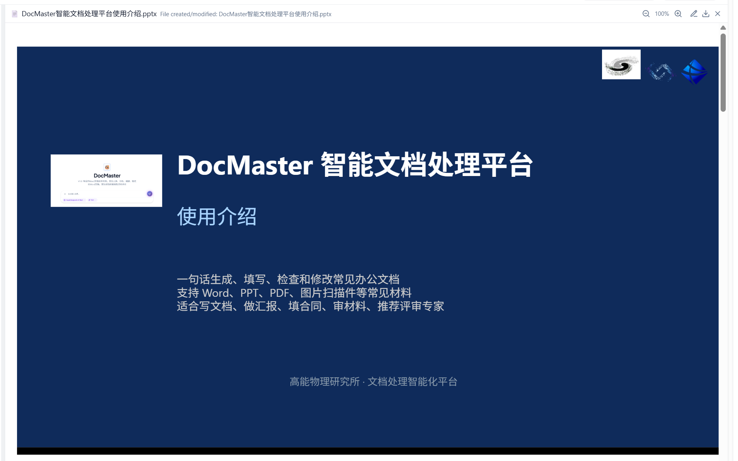
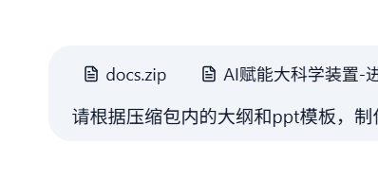
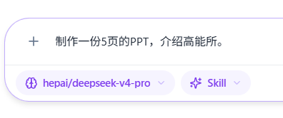
DocMaster 基本使用流程
1
2
3
→
→
上传文件
说明需求
下载结果
上传模板、合同、
申请材料、PPT 或 PDF
例如“按这个模板生成合同”
“帮我做一份汇报 PPT”
系统生成 Word / PPT 文件
前端直接提供下载
系统自动选择合适的处理工具，生成的文件以新文件返回，无需去服务器目录查找。
4

Slide 6
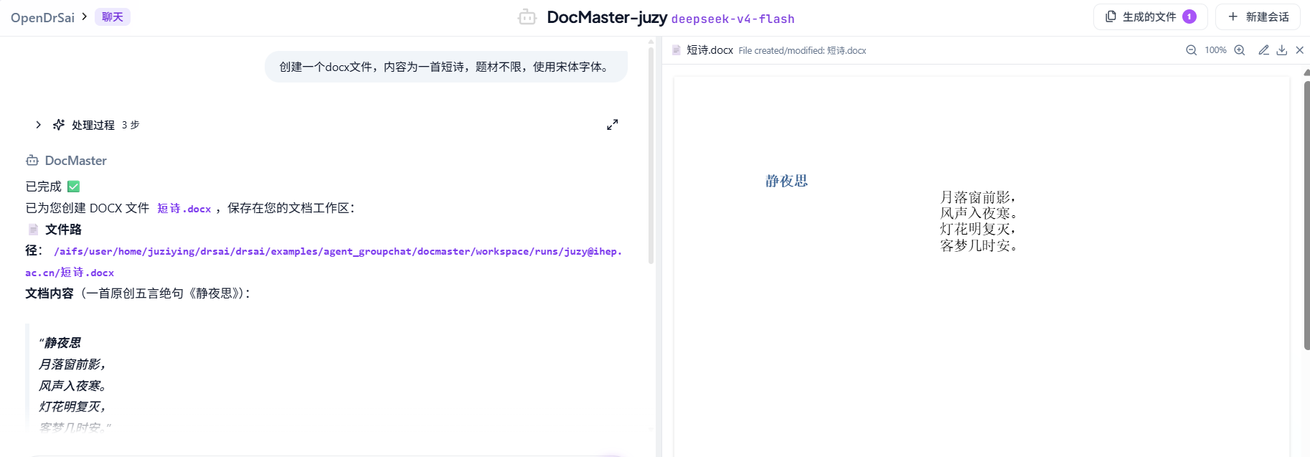
功能1 规范 Word 文档的自动生成
📝 标题、正文段落
自动排版
📊 表格插入与格式化
✏️ 更正式、更简洁或
更规范的表达
5

Slide 7
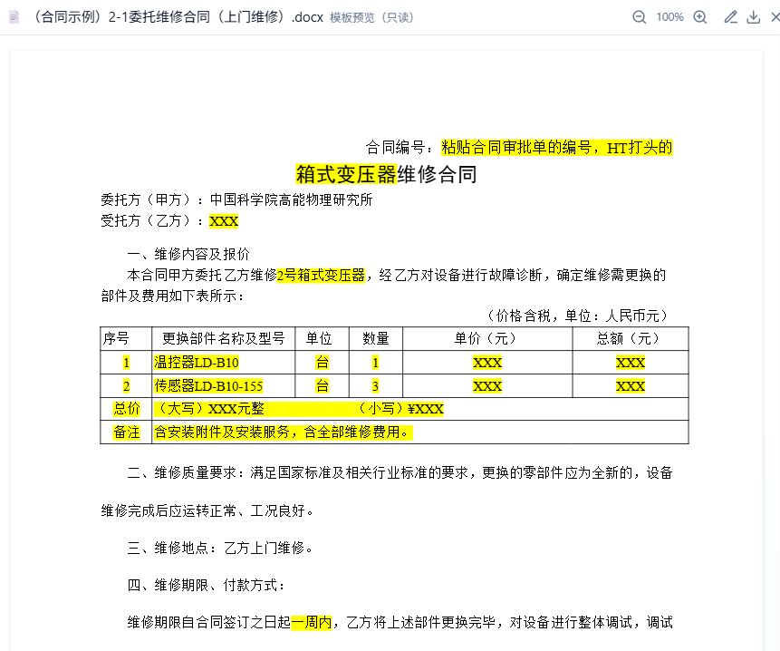
功能2 基于合同模板的合同文件生成
甲方、乙方、项目名称、合同金额
履约期限、付款方式、签订日期
金额大小写的对应关系
→
表格中的服务内容、单价、数量、总价
自动识别高亮、空白等待填写内容
8

Slide 8
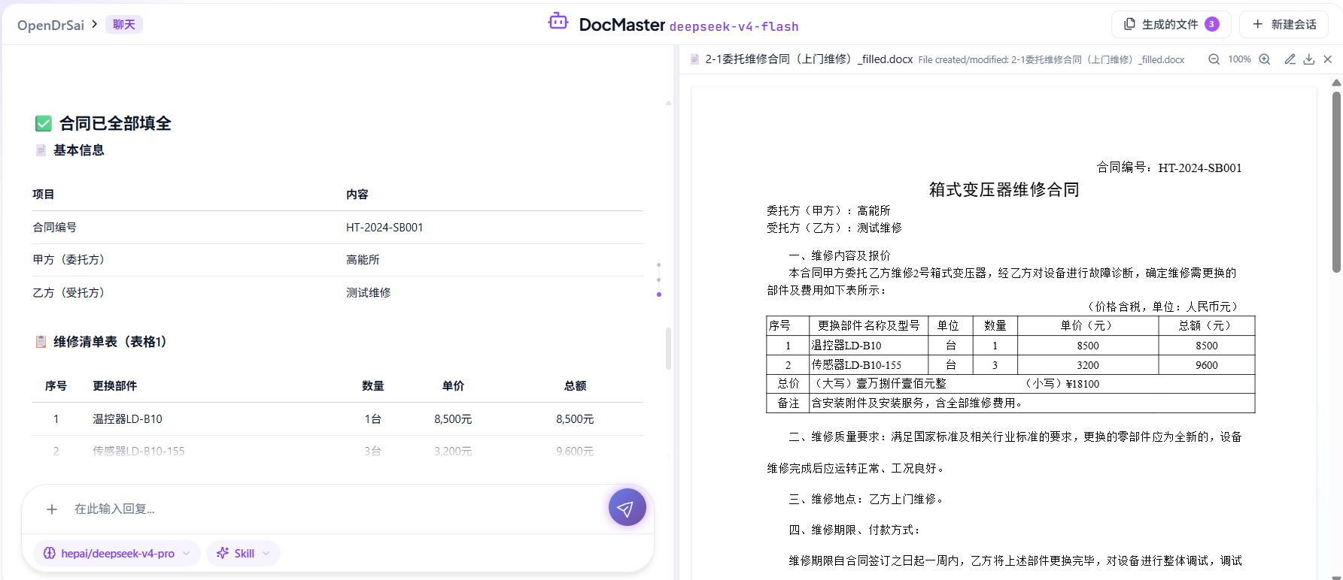
功能2 基于合同模板的合同文件生成
甲方、乙方、项目名称、合同金额
履约期限、付款方式、签订日期
金额大小写的对应关系
→
表格中的服务内容、单价、数量、总价
自动识别高亮、空白等待填写内容
8

Slide 9
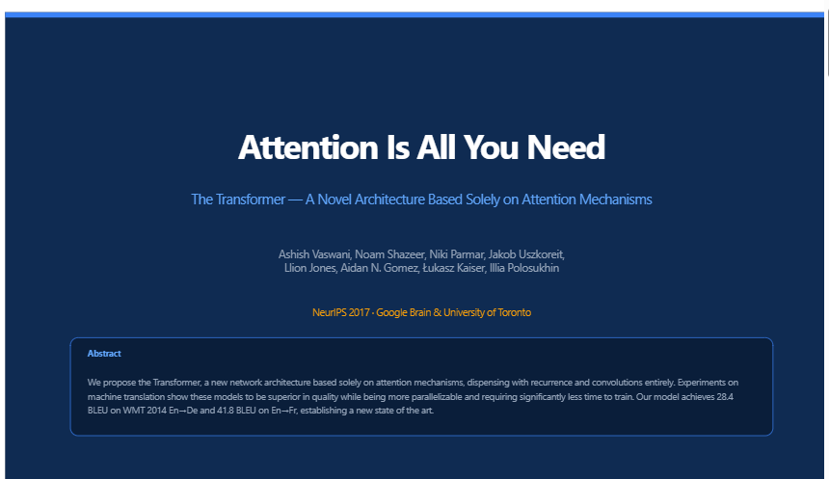
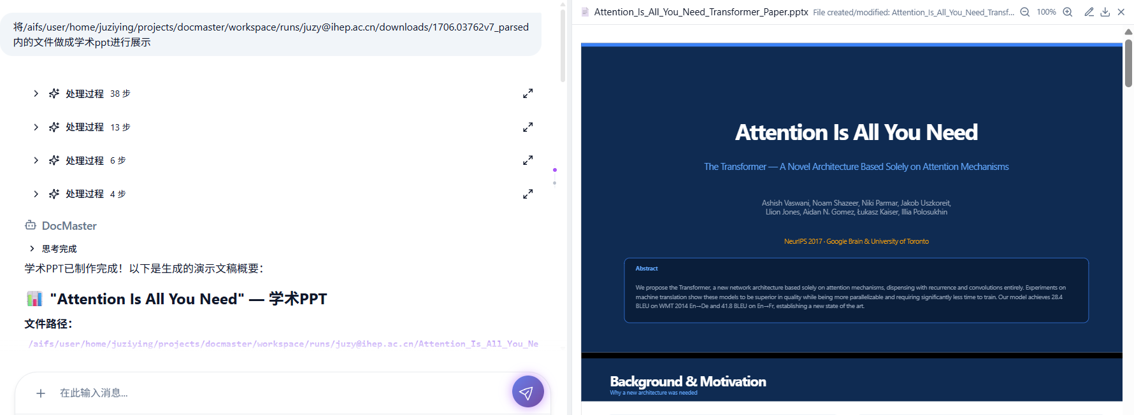
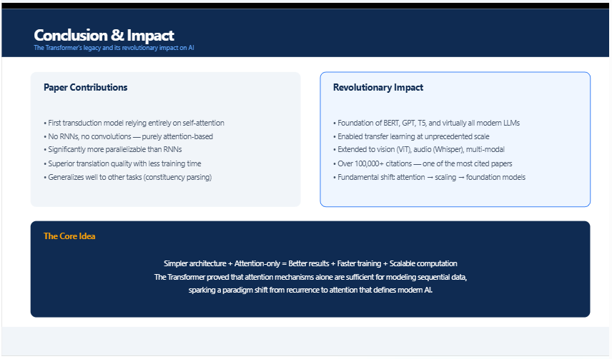
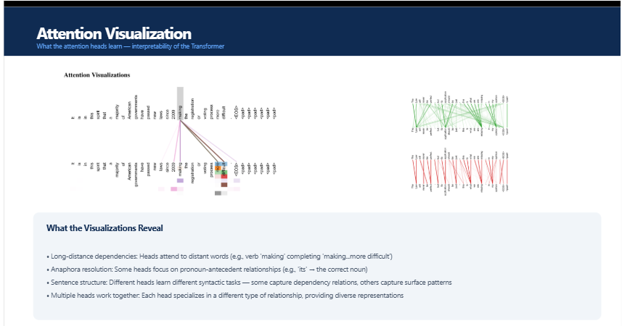
功能3 基于材料内容的演示文稿生成
可生产封面、目录、章节页、内容页、总结页
适合汇报对象的标题和页面文案
简洁的版式、图文搭配和基础图表
输出可编辑pptx文件
可与agent交互式修改ppt
可以指定色彩、风格、配色等
9

Slide 10
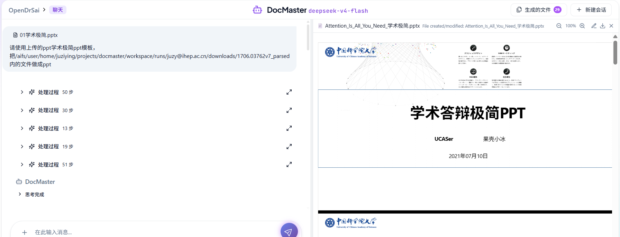
功能3 基于模板的演示文稿生成
母版、版式、字体、配色
标题页、目录页、内容页布局
页脚、页码、单位标识等固定元素
10

Slide 11
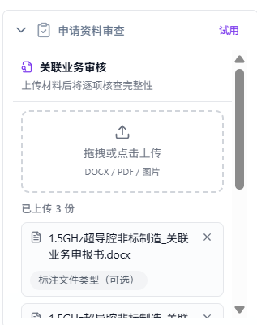
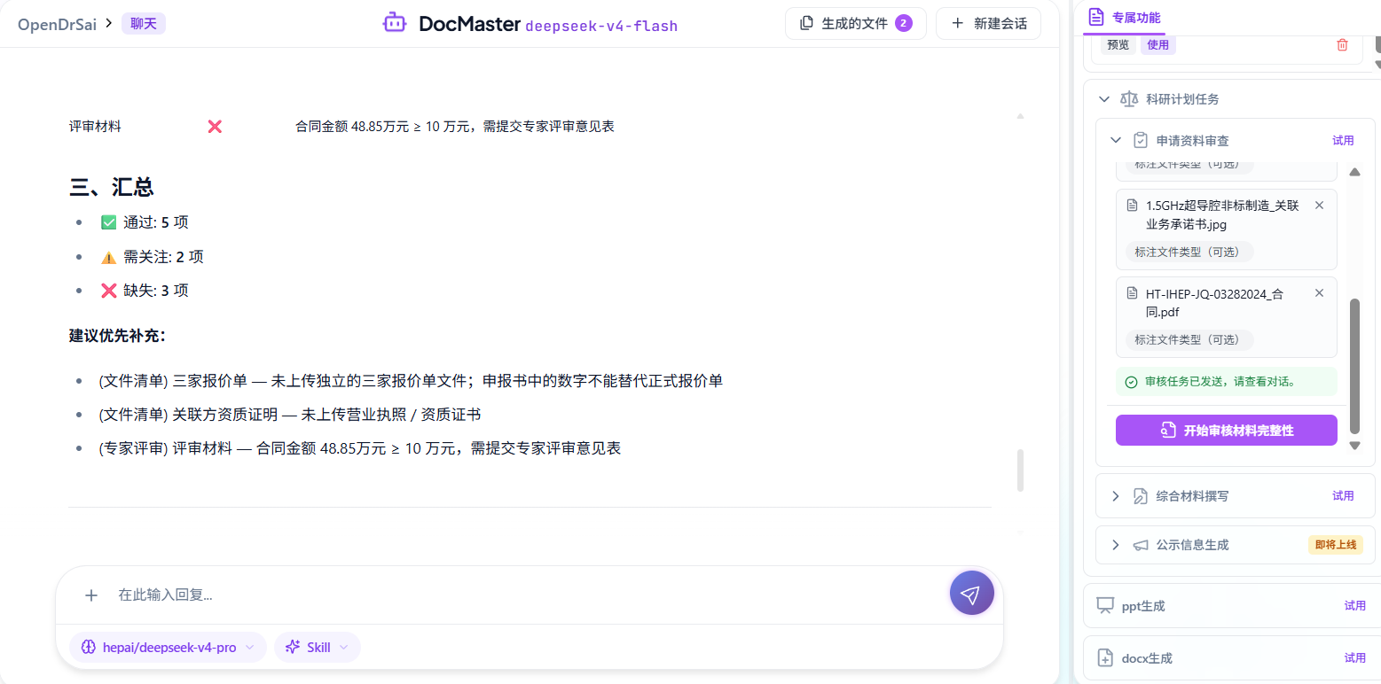
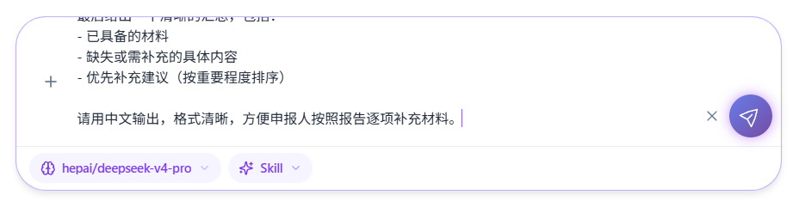
功能4 申请材料完整性与一致性审核
1
3
2
✅ 统一读取 Word、PDF
📋 审核结果以清单报告展示
⚠️ 金额、编号、名称一致性提醒
11

Slide 12
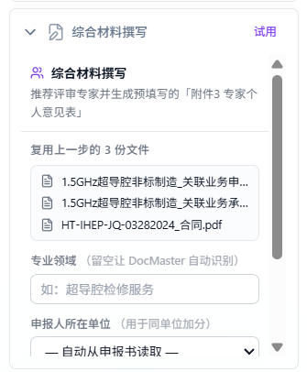
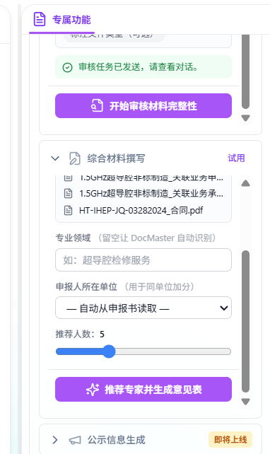
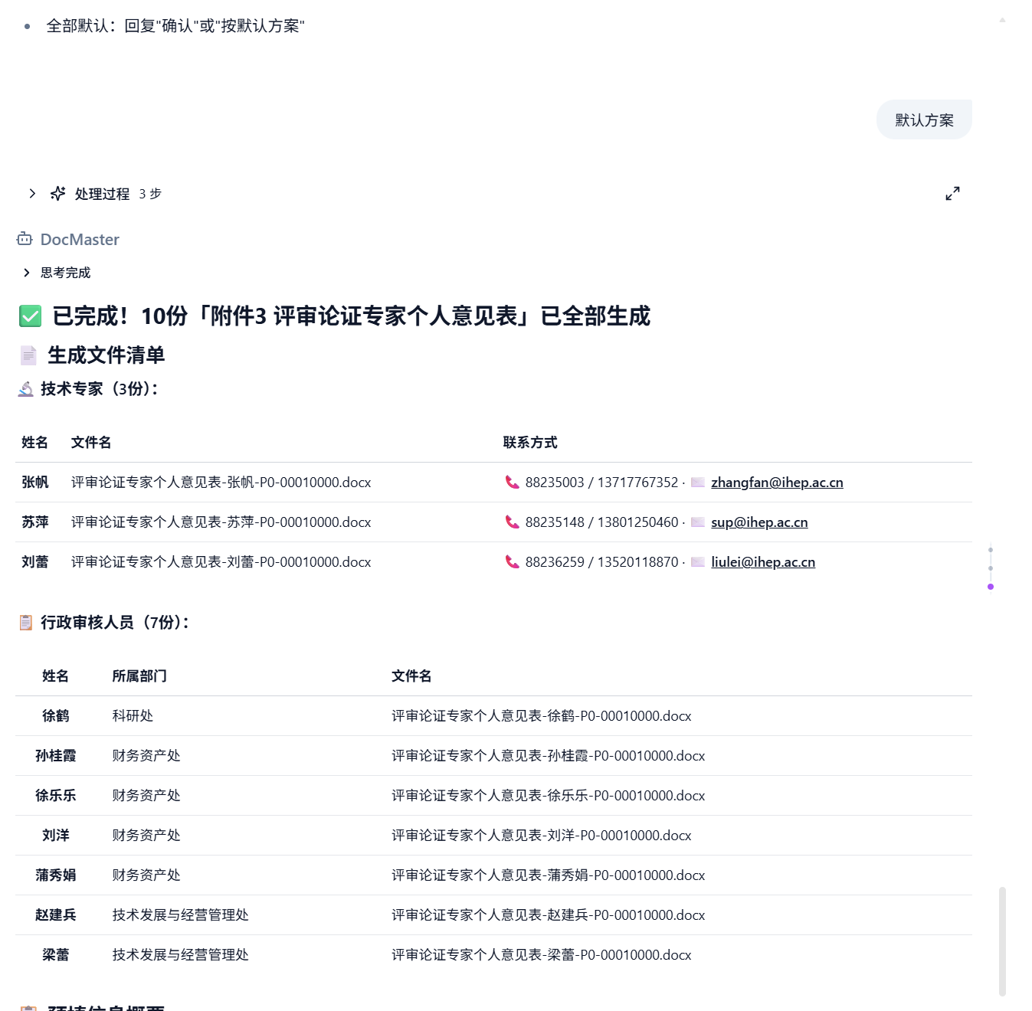
功能5 关联业务材料办理的完整流程示例
1
2
3
1
上传申报书、承诺书、合同等材料
4
系统生成推荐专家列表，用户确认
3
审核完成 → 进入专家推荐模块
批量生成专家意见表
2
DocMaster 做材料完整性审核
5
12

Slide 13
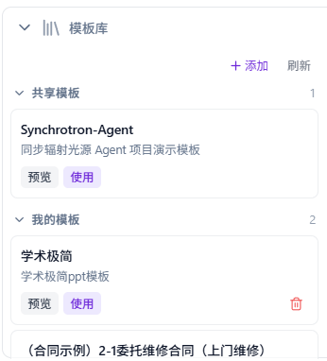
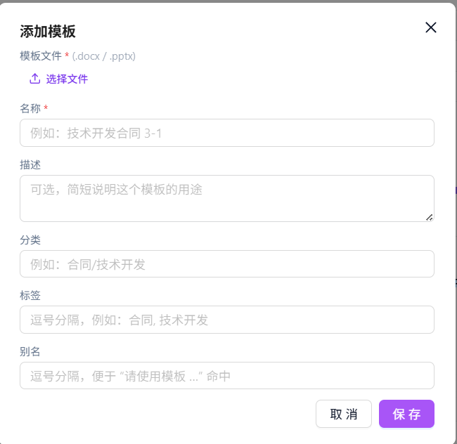
常用模板的保存与复用
📂 共享模板 — 提供公共模板下载
👤 个人模板 — 新上传的模板可保存到个人库
→
🔍 快速调用 — 按名称、分类或关键词调用
7

Slide 14
提升使用效果的注意事项
1
上传材料尽量完整，文件名最好清楚
2
涉及金额、日期、单位名称时，需要准确
3
模板填充前，先列出需要填写的字段
4
合同、审核和专家推荐结果需要人工最终确认
5
生成的 Word / PPT 文件可以继续人工修改
13

Slide 15
DocMaster 适用场景
📄 生成一份会议纪要或工作总结 Word
📝 用合同模板生成一份合同
🔍 审查一份准备提交的合同
📊 把一份 Word 材料生成汇报 PPT
📋 上传一组申请材料做完整性审核，并尝试专家推荐
您负责判断和确认，DocMaster 负责把文档处理工作先做起来
14

Slide 16
感谢聆听
让文档处理像对话一样简单
DocMaster — 对话即操作 · 文档处理 · 模板填充 · 合同审查 · 智能PPT
DrSai · HepAI · 高能物理研究所
15

